Slide 1

Κατανοηση των Χαρακτηριστικων της Κινησης στα Data Centers
Theophilus Benson⋆, Ashok Anand⋆, Aditya Akella⋆ and Ming Zhang† ⋆UW-Madison, †Microsoft Research
WREN’09, August 21, 2009, Barcelona, Spain.

Slide 2


Εισαγωγh
Τα Data Centers είναι μεγάλες συστοιχίες διακομιστών (servers) που χρησιμοποιούνται από πανεπιστήμια, επιχειρήσεις και καταναλωτές για την εκτέλεση διαφόρων εφαρμογών. Οι εφαρμογές αυτές περιλαμβάνουν τόσο υπηρεσίες που απευθύνονται στο διαδίκτυο (όπως αναζήτηση, streaming, μηνύματα) όσο και εφαρμογές που απαιτούν υψηλή υπολογιστική ισχύ (π.χ. ανάλυση δεδομένων, επιστημονικές προσομοιώσεις).
Μέχρι στιγμής, η ανάλυση της κυκλοφορίας σε Data Centers έχει γίνει κυρίως μέσω συνθετικών φορτίων (synthetic workloads), τα οποία συχνά δεν αντικατοπτρίζουν την πραγματική συμπεριφορά της κυκλοφορίας. Η έλλειψη λεπτομερών δεδομένων καθιστά δύσκολη την αξιολόγηση νέων αρχιτεκτονικών διαχείρισης και εξισορρόπησης φορτίου (load balancing). Επιπλέον, η τρέχουσα πρακτική των διαχειριστών είναι να επαναχρησιμοποιούν μηχανισμούς traffic engineering που σχεδιάστηκαν για δίκτυα επιχειρήσεων ή WANs, παρόλο που η δομή της κίνησης στα Data Centers είναι πιθανώς διαφορετική.
Αυτή η μελέτη προσπαθεί να γεφυρώσει αυτό το χάσμα μέσω μιας εμπειρικής ανάλυσης βασισμένης σε πραγματικά δεδομένα.

Slide 3
Στοχοι της Μελετης
Η συγκεκριμένη μελέτη έχει ως βασικό στόχο την κατανόηση των χαρακτηριστικών της κυκλοφορίας μέσα στα δίκτυα των Data Centers και την ανάπτυξη μιας μεθοδολογίας που θα επιτρέπει την εξαγωγή λεπτομερών πληροφοριών από δεδομένα χαμηλής ανάλυσης (όπως τα SNMP logs).
Συγκεκριμένοι στόχοι της μελέτης περιλαμβάνουν:
Ανάλυση των μοτίβων κυκλοφορίας στα Data Centers:
  Καταγραφή και ανάλυση της κίνησης στα δίκτυα των Data Centers με χρήση δεδομένων από 19 παραγωγικά περιβάλλοντα.
  Μελέτη του τρόπου με τον οποίο η κυκλοφορία μεταβάλλεται χρονικά και χωρικά εντός του δικτύου.
Μελέτη των απωλειών πακέτων και της συμφόρησης σε διάφορα επίπεδα του δικτύου:
  Ανάλυση της σχέσης μεταξύ χρήσης των συνδέσεων και απωλειών πακέτων.
  Καταγραφή των σημείων του δικτύου που παρουσιάζουν τα υψηλότερα ποσοστά απωλειών.

Slide 4
Στοχοι της Μελετης
Ανάλυση του τρόπου με τον οποίο η κυκλοφορία εμφανίζει διακυμάνσεις:
  Εξέταση της ύπαρξης μοτίβων τύπου "ON-OFF", όπου τα δεδομένα μεταδίδονται με εκρήξεις (bursts) και ακολουθούνται από περιόδους αδράνειας.
Ανάπτυξη ενός πλαισίου (framework) που επιτρέπει την ανακατασκευή των λεπτομερών χαρακτηριστικών της κυκλοφορίας από δεδομένα χαμηλής ανάλυσης (coarse-grained data):
  Εισαγωγή μιας μεθόδου που χρησιμοποιεί στατιστικά μοντέλα για την παραγωγή πιο ακριβών προσομοιώσεων της κυκλοφορίας.
  Δοκιμή της μεθόδου αυτής σε πραγματικά δεδομένα και σύγκρισή της με τις παραδοσιακές μεθόδους traffic engineering.

Slide 5
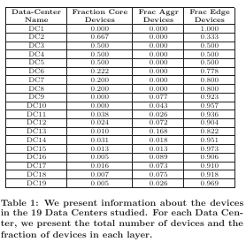
Δεδομeνα και Μεθοδολογiα
Για την ανάλυση της κυκλοφορίας στα Data Centers, χρησιμοποιήθηκαν δύο διαφορετικά σύνολα δεδομένων:
1. SNMP δεδομένα από 19 Data Centers
Τα δεδομένα SNMP συλλέχθηκαν από 19 Data Centers που ανήκουν σε επιχειρήσεις και οργανισμούς.
Τα Data Centers αυτά εξυπηρετούν διάφορες εφαρμογές, όπως αναζητήσεις, βίντεο streaming, υπηρεσίες μηνυμάτων, MapReduce και web hosting.
Η συλλογή των δεδομένων έγινε μέσω polling των διακομιστών κάθε 5 λεπτά, και οι πληροφορίες περιλαμβάνουν:
  Όγκο δεδομένων που μεταδίδεται και λαμβάνεται ανά συσκευή (InOctets, OutOctets).
  Αριθμό πακέτων που απορρίπτονται λόγω συμφόρησης (InDiscards, OutDiscards).
  Σφάλματα κατά τη μετάδοση (InErrors, OutErrors).

Slide 6
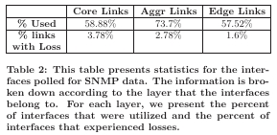

Δεδομeνα και Μεθοδολογiα
2. Πακέτα δεδομένων από switches σε ένα Data Center
Πέρα από τα SNMP δεδομένα, συλλέχθηκαν λεπτομερή πακέτα δεδομένων από switches ενός Data Center.
Τα δεδομένα καταγράφηκαν με τη χρήση ενός ειδικού packet sniffer, συνδεδεμένου σε SPAN port σε πέντε switches.
Οι καταγραφές περιλαμβάνουν χρονοσφραγίδες (timestamps) και TCP/IP headers, επιτρέποντας την ανάλυση του τρόπου με τον οποίο η κυκλοφορία εξελίσσεται σε μικροεπίπεδο.
Πλεονεκτήματα της μεθόδου
Τα SNMP δεδομένα επιτρέπουν τη μακροσκοπική macroscopic ανάλυση της κυκλοφορίας και των απωλειών.
Τα δεδομένα από switches παρέχουν μια microscopic ματιά στη συμπεριφορά των πακέτων και την ύπαρξη "ON-OFF" μοτίβων.
Ο συνδυασμός αυτών των δύο τύπων δεδομένων επιτρέπει την ανάπτυξη ενός μοντέλου που εξάγει λεπτομερείς πληροφορίες από δεδομένα χαμηλής ανάλυσης.

Slide 7
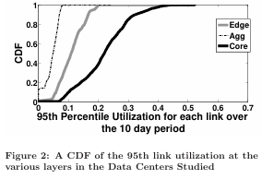
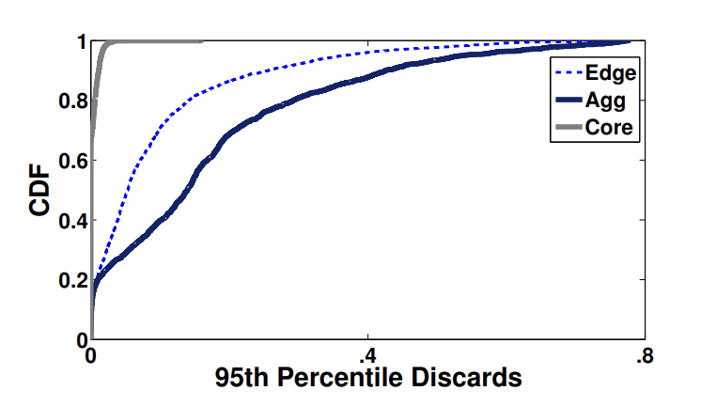
Μακροσκοπικη Αναλυση της Κυκλοφοριας στα Data Centers
Η ανάλυση των SNMP δεδομένων αποκάλυψε βασικά μοτίβα στη χρήση των συνδέσεων και στις απώλειες πακέτων στα Data Centers:
1. Χρήση των συνδέσεων στα διάφορα επίπεδα του δικτύου
Τα Data Centers ακολουθούν πολυεπίπεδη αρχιτεκτονική (tiered architecture), με το δίκτυο να χωρίζεται σε τρία επίπεδα: Core, Aggregation και Edge.
Η μέση χρήση των συνδέσεων είναι υψηλότερη στον πυρήνα (core) του δικτύου και μειώνεται προοδευτικά καθώς πλησιάζουμε στην άκρη του δικτύου (edge).
Παρόλο που οι core συνδέσεις διαχειρίζονται μεγαλύτερο όγκο δεδομένων, έχουν μικρότερες απώλειες σε σύγκριση με τις edge συνδέσεις.
2. Απώλειες πακέτων στα διάφορα επίπεδα του δικτύου
Ενώ οι core συνδέσεις εμφανίζουν υψηλή χρήση, οι απώλειες πακέτων είναι ελάχιστες.
Οι περισσότερες απώλειες σημειώνονται στα edge switches, γεγονός που υποδηλώνει ότι η κυκλοφορία σε αυτά είναι πιο εκρηκτική (bursty) και δύσκολο να διαχειριστεί.
Η ύπαρξη περιόδων μεγάλης και απότομης αύξησης της κίνησης (traffic bursts) στις edge συνδέσεις καθιστά αναποτελεσματικές τις παραδοσιακές τεχνικές traffic engineering.
3. Αξιοποίηση αδρανών συνδέσεων
Περίπου 40% των συνδέσεων σε ένα Data Center παραμένουν αχρησιμοποίητες, γεγονός που σημαίνει ότι υπάρχει σημαντική δυνατότητα βελτιστοποίησης της κατανομής της κυκλοφορίας.
Ωστόσο, η ανάλυση έδειξε ότι οι αχρησιμοποίητες συνδέσεις αλλάζουν συνεχώς, καθιστώντας δύσκολη την ανάπτυξη σταθερών στρατηγικών εξισορρόπησης φορτίου.

Slide 8
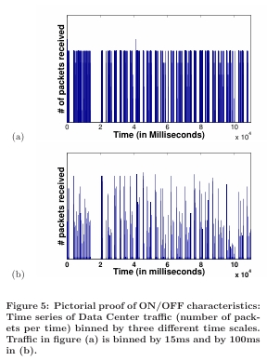
Μικροσκοπικη Αναλυση της Κυκλοφοριας στα Data Centers
Για την κατανόηση της κυκλοφορίας στα Data Centers σε μικροεπίπεδο, χρησιμοποιήθηκαν πακέτα δεδομένων από switches σε ένα Data Center. Τα δεδομένα αυτά παρείχαν λεπτομερείς πληροφορίες για τις χρονικές μεταβολές στην κυκλοφορία.
1. Παρουσία ON-OFF μοτίβων στην κυκλοφορία
Η ανάλυση των πακέτων έδειξε ότι η κυκλοφορία στα edge switches δεν είναι σταθερή, αλλά χαρακτηρίζεται από περιόδους έντονης δραστηριότητας (ON periods) και περιόδους αδράνειας (OFF periods).
Τα ON-OFF μοτίβα εμφανίζονται ανεξάρτητα από την κλίμακα παρατήρησης, είτε σε χιλιοστά του δευτερολέπτου (ms) είτε σε μεγαλύτερες χρονικές κλίμακες.

Slide 9
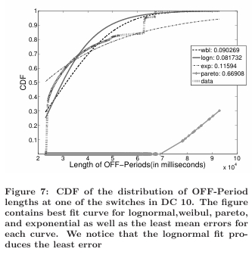
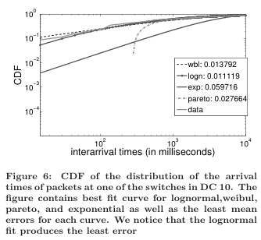
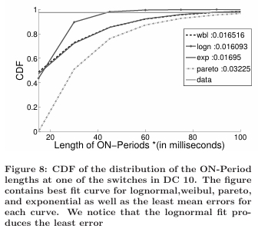
Μικροσκοπικη Αναλυση της Κυκλοφοριας στα Data Centers
2. Χαρακτηριστικά των ON και OFF περιόδων
Οι ON και OFF περίοδοι παρουσιάζουν σημαντικές διακυμάνσεις στη διάρκεια τους.
Η στατιστική ανάλυση έδειξε ότι τόσο οι διάρκειες των ON περιόδων, όσο και οι διάρκειες των OFF περιόδων ακολουθούν κατανομές λογάριθμο-κανονικές (lognormal distributions).
Τα διαστήματα μεταξύ των πακέτων (packet interarrival times) εντός των ON περιόδων επίσης ακολουθούν λογάριθμο-κανονική κατανομή.
3. Επιπτώσεις των ON-OFF μοτίβων στη διαχείριση του δικτύου
Οι διαχειριστές συνήθως προσαρμόζουν τις πολιτικές εξισορρόπησης φορτίου (load balancing) βάσει μέσων τιμών κυκλοφορίας.
Ωστόσο, τα ON-OFF μοτίβα δημιουργούν έντονες και ξαφνικές αυξήσεις στην κυκλοφορία (traffic bursts), γεγονός που οδηγεί σε προσωρινή συμφόρηση (congestion) και απώλειες πακέτων (packet losses).
Οι παραδοσιακές τεχνικές διαχείρισης (όπως ECMP και MPLS) δεν είναι αποτελεσματικές, καθώς τα traffic bursts διαρκούν λίγα δευτερόλεπτα – χρόνος πολύ μικρός για τις συμβατικές μεθόδους δρομολόγησης να προσαρμοστούν.

Slide 10
Αναπτυξη ενος Μοντελου Προβλεψης της Κυκλοφοριας
Για την καλύτερη κατανόηση και πρόβλεψη της κυκλοφορίας στα Data Centers, αναπτύχθηκε ένα πλαίσιο (framework) ανακατασκευής λεπτομερών χαρακτηριστικών της κυκλοφορίας από δεδομένα χαμηλής ανάλυσης (coarse-grained SNMP data).
1. Στόχος του μοντέλου
Ο στόχος είναι να δημιουργηθεί ένας μηχανισμός που θα επιτρέπει στους διαχειριστές δικτύου να προβλέπουν τα λεπτομερή χαρακτηριστικά της κυκλοφορίας με βάση τα SNMP δεδομένα, τα οποία είναι πιο εύκολα διαθέσιμα.
Αντί να καταγράφεται κάθε πακέτο, το μοντέλο χρησιμοποιεί στατιστικά μοτίβα και προσεγγίσεις μηχανικής μάθησης για να παράγει ρεαλιστικές προσομοιώσεις της κυκλοφορίας.

Slide 11
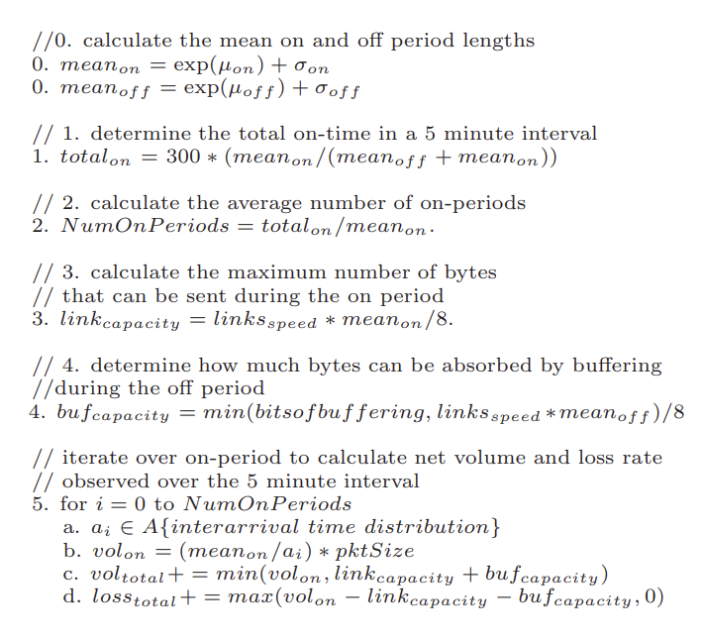
Αναπτυξη ενος Μοντελου Προβλεψης της Κυκλοφοριας
2. Μέθοδος ανακάλυψης παραμέτρων (Parameter Discovery Algorithm)
Το μοντέλο χρησιμοποιεί δεδομένα SNMP (όπως μέσος ρυθμός κυκλοφορίας και ποσοστά απωλειών πακέτων) για να υπολογίσει τις πιθανές τιμές των παραμέτρων που καθορίζουν την κυκλοφορία στα switches.
Οι παράμετροι αυτές περιλαμβάνουν:
  Μέση διάρκεια ON και OFF περιόδων (lognormal κατανομές).
  Κατανομή διαστημάτων άφιξης πακέτων στις ON περιόδους.
  Μοντέλα συμφόρησης και απωλειών πακέτων για διάφορα επίπεδα του δικτύου.
Ο αλγόριθμος χρησιμοποιεί μια τεχνική αναζήτησης σε πολυδιάστατο χώρο (search space exploration) για να βρει το καλύτερο σύνολο παραμέτρων.

Slide 12
Αναπτυξη ενος Μοντελου Προβλεψης της Κυκλοφοριας
Μια αποτελεσματική συνάρτηση βαθμολόγησης για να αποφασιστεί η χρησιμότητα ενός σημείου και η κατάλληλη κατεύθυνση για να προχωρήσει η αναζήτηση, δεν είναι προφανής.
1️⃣ Λειτουργία Βαθμολογίας
Για να εκτιμηθεί η ποιότητα ενός σημείου στον χώρο αναζήτησης, χρησιμοποιείται μια συνάρτηση βαθμολόγησης, η οποία περιλαμβάνει τα εξής βήματα:
  Υπολογίζονται οι κατανομές όγκου και απώλειας δεδομένων που αντιστοιχούν στο σημείο αναζήτησης.
  Οι κατανομές αυτές συγκρίνονται με τα πραγματικά δεδομένα SNMP χρησιμοποιώντας το τεστ Wilcoxon, μια στατιστική δοκιμή που μετρά την ομοιότητα μεταξύ των παρατηρούμενων και των υπολογισμένων δεδομένων.
  Η τελική βαθμολογία του σημείου είναι το ελάχιστο των δύο επιμέρους βαθμολογιών (volume and lossrate). Αυτό διασφαλίζει ότι η αναζήτηση δίνει έμφαση σε σημεία που είναι καλά και στις δύο κατηγορίες.
2️⃣ Επιλογή Σημείου Εκκίνησης & Αποφυγή Τοπικών Μέγιστων
Για να αποφευχθεί η παγίδευση σε τοπικά βέλτιστα, ο αλγόριθμος εκτελεί πολλαπλές αναζητήσεις από διαφορετικά σημεία εκκίνησης.
  Ο χώρος αναζήτησης χωρίζεται σε υποπεριοχές (Nsub), και κάθε αναζήτηση ξεκινά από ένα τυχαίο σημείο μέσα σε κάθε υποπεριοχή.
  Οι παράμετροι της καλύτερης αναζήτησης (με τη μεγαλύτερη βαθμολογία) επιλέγονται ως το τελικό αποτέλεσμα.
  Ο αριθμός των ανεξάρτητων αναζητήσεων επηρεάζει την ισορροπία μεταξύ ακρίβειας και ταχύτητας. Στην αξιολόγηση του αλγορίθμου, το Nsub = 64 βρέθηκε ως η καλύτερη επιλογή, δηλαδή 64 υποπεριοχές εξασφάλιζαν καλή ισορροπία.

Slide 13
Αναπτυξη ενος Μοντελου Προβλεψης της Κυκλοφοριας
3️⃣ Επιλογή Γείτονα & Κατεύθυνση Αναζήτησης
Κάθε σημείο στον χώρο αναζήτησης περιγράφεται από συντεταγμένες σε 6 dimension space. Οι φυσικοί γείτονες ενός σημείου είναι αυτοί που έχουν ελαφρώς διαφορετικές τιμές σε μία από τις διαστάσεις.
  Σε κάθε επανάληψη, ο αλγόριθμος αξιολογεί 12 γείτονες (κατά μήκος κάθε διάστασης).
  Επιλέγει είτε τον καλύτερο γείτονα είτε, σε περίπτωση ισοβαθμίας, έναν τυχαίο γείτονα για να συνεχίσει την αναζήτηση.
4️⃣ Συνθήκες Τερματισμού
Η αναζήτηση σε έναν υποχώρο τερματίζεται όταν:
  Βρεθεί ένα σημείο με βαθμολογία > 90%.
  Δεν υπάρχει πρόοδος μετά από 1000 επαναλήψεις και η καλύτερη βαθμολογία είναι κάτω από 10%.
Όταν όλες οι αναζητήσεις ολοκληρωθούν, επιστρέφονται οι παράμετροι της καλύτερης αναζήτησης.

Slide 14
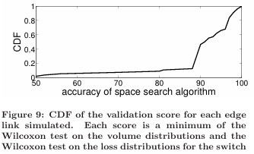
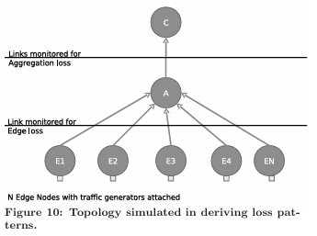
Αναπτυξη ενος Μοντελου Προβλεψης της Κυκλοφοριας
3. Εφαρμογή του μοντέλου σε πραγματικά δεδομένα
Το μοντέλο δοκιμάστηκε σε δεδομένα από 200 edge links ενός Data Center (17), με πάνω από 70% ακρίβεια στη σύγκριση μεταξύ πραγματικών και προβλεπόμενων δεδομένων.
Τα αποτελέσματα έδειξαν ότι το προτεινόμενο πλαίσιο μπορεί να χρησιμοποιηθεί τόσο για τη βελτίωση των στρατηγικών traffic engineering, όσο και για τη δημιουργία συνθετικών φορτίων που προσομοιώνουν την πραγματική κίνηση ενός Data Center.

Slide 15
ΕΠΑΛΗΘΕΥΣΗ ΑΛΓΟΡΙΘΜΟΥ
🔹 Επαλήθευση του αλγορίθμου μέσω προσομοίωσης NS2 με δεδομένα από το data center DC #17.
🔹 Τρία βήματα επικύρωσης:
Δημιουργία παραμέτρων που ταιριάζουν με τα δεδομένα SNMP ενός edge switch.
Εκτέλεση του προσομοιωτή NS2 με αυτές τις παραμέτρους.
Σύγκριση των αποτελεσμάτων με τα αρχικά δεδομένα μέσω στατιστικής δοκιμής Wilcoxon.
🔹 Ρυθμίσεις προσομοίωσης:
Edge link με 5 MB input buffering, FIFO ουρά, 548 nanoseconds καθυστέρηση.
Επιλογή παραμέτρων βασισμένη σε συνομιλίες με χειριστές των data centers.
🔹 Αξιολόγηση αποτελεσμάτων:
Χρησιμοποιήθηκαν 100 data points για στατιστικά σημαντικά αποτελέσματα.
Επιτυχής σύγκριση αν το τεστ Wilcoxon δείξει εμπιστοσύνη >90%.
🔹 Συμπεράσματα:
Ο αλγόριθμος βρίσκει κατάλληλες διαδικασίες άφιξης για πάνω από 70% των συσκευών με 90% εμπιστοσύνη (σύμφωνα με το τεστ Wilcoxon).
Το Σχήμα 9 δείχνει την κατανομή CDF της εμπιστοσύνης στις επικυρώσεις 200+ συνδέσεων στο DC #17.

Slide 16
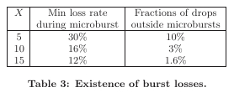
Εφαρμογες του Προτεινομενου Πλαισιου
Οι τρέχουσες τεχνικές traffic engineering στα Data Centers προέρχονται από τα Wide Area Networks, χρησιμοποιώντας στατικές μεθόδους όπως ECMP και MPLS. Το προτεινόμενο framework επιτρέπει την αξιολόγηση αυτών των τεχνικών σε ένα συγκεκριμένο Data Center, χρησιμοποιώντας δεδομένα SNMP για τον προσδιορισμό των βέλτιστων παραμέτρων ροών.
  Αν η κίνηση είναι προβλέψιμη, οι στατικές τεχνικές αρκούν.
  Αν η κίνηση είναι εκρηκτική, απαιτούνται δυναμικές προσαρμογές στη δρομολόγηση.
Αντί να εστιάσουμε στην κίνηση έξω από κάθε edge switch μεμονωμένα, επιτρέπουμε στα δεδομένα από πολλούς edge switches να αλληλοεπιδρούν σε έναν aggregation switch. Χρησιμοποιούμε την προσομοίωση για να μελετήσουμε τις χρονικές κλίμακες των απωλειών στον aggregation switch.
.

Slide 17
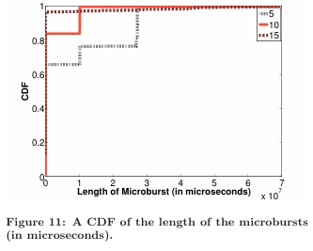
Εφαρμογες του Προτεινομενου Πλαισιου
🔹 Τι είναι οι απώλειες μικροεκρήξεως (microbursts);
Πρόκειται για ομάδες διαδοχικών πακέτων που χαρακτηρίζονται από απώλειες.
Ένα microburst έχει τρεις ιδιότητες:
  Ξεκινά και τελειώνει με πτώση πακέτου.
  Περιέχει λιγότερα από Χ διαδοχικά πακέτα που λαμβάνονται επιτυχώς.
    ο ρυθμός στιγμιαίας πτώσης πακέτου σε μια micro-burst είναι ≥ 2 (2 + X)
  Έχει τουλάχιστον 100 πακέτα συνολικά.
🔹 Στόχος της ανάλυσης:
Μέτρηση της συχνότητας των microbursts.
Διάκριση μεταξύ απομονωμένων απωλειών και απωλειών που συμβαίνουν μέσα σε microbursts.

Slide 18
Εφαρμογες του Προτεινομενου Πλαισιου
Η ανάπτυξη ενός ακριβούς μοντέλου κυκλοφορίας έχει σημαντικές πρακτικές εφαρμογές για τη διαχείριση των Data Centers.
1. Βελτίωση του Traffic Engineering στα Data Centers
Τα ευρήματα της μελέτης μπορούν να χρησιμοποιηθούν για την προσαρμογή των μηχανισμών διαχείρισης κυκλοφορίας (traffic engineering) ώστε να ανταποκρίνονται στις ανάγκες των Data Centers.
Αντί να βασίζονται σε σταθερές πολιτικές, τα Data Centers μπορούν να υιοθετήσουν δυναμικές τεχνικές εξισορρόπησης φορτίου, ικανές να αντιμετωπίζουν τις ξαφνικές αυξήσεις κυκλοφορίας.
Για παράδειγμα, ένας μηχανισμός dynamic rerouting θα μπορούσε να κατανέμει την κυκλοφορία σε εναλλακτικές διαδρομές πριν οι συνδέσεις φτάσουν σε σημείο συμφόρησης.

Slide 19
Εφαρμογες του Προτεινομενου Πλαισιου
2. Σχεδίαση πιο ρεαλιστικών traffic generators
Η βελτιωμένη κατανόηση της κυκλοφορίας επιτρέπει τη δημιουργία πιο ρεαλιστικών προσομοιώσεων για την αξιολόγηση νέων δικτυακών αρχιτεκτονικών στα Data Centers.
Οι προτεινόμενοι traffic generators βασίζονται στα πραγματικά χαρακτηριστικά της κίνησης, σε αντίθεση με τα παλιά μοντέλα που βασίζονταν σε απλοποιημένες παραδοχές (π.χ. σταθερή ροή δεδομένων).
Αυτές οι προσομοιώσεις μπορούν να χρησιμοποιηθούν για τη δοκιμή νέων τεχνολογιών, όπως Software-Defined Networking (SDN) και εξελιγμένες αρχιτεκτονικές δικτύων Data Centers.

Slide 20

Συμπερασματα της Μελετης
Η ανάλυση των χαρακτηριστικών της κυκλοφορίας στα Data Centers οδήγησε σε πολύτιμα συμπεράσματα που μπορούν να χρησιμοποιηθούν για τη βελτίωση των αρχιτεκτονικών και των μηχανισμών διαχείρισης της κίνησης.
1. Βασικά Ευρήματα της Μελέτης
Η κυκλοφορία στα Data Centers δεν είναι ομοιόμορφη:
Οι περισσότερες συνδέσεις έχουν χαμηλή ή μέτρια χρήση, ενώ οι συνδέσεις στον πυρήνα του δικτύου (core) είναι ιδιαίτερα επιβαρυμένες.
Οι απώλειες πακέτων είναι υψηλότερες στις edge συνδέσεις:
Η μεγαλύτερη συμφόρηση εμφανίζεται στις συνδέσεις κοντά στους διακομιστές, γεγονός που επηρεάζει την απόδοση των εφαρμογών.
Υπάρχει έντονη παρουσία ON-OFF μοτίβων στην κίνηση:
Η κίνηση στα Data Centers δεν είναι συνεχής αλλά εκδηλώνεται με εκρήξεις δεδομένων (bursts), δημιουργώντας προσωρινές συμφόρησεις.
Το υπάρχον traffic engineering δεν είναι αποτελεσματικό:
Οι παραδοσιακές τεχνικές διαχείρισης της κυκλοφορίας δεν μπορούν να ανταποκριθούν γρήγορα στις απότομες αλλαγές στη χρήση των συνδέσεων.

Slide 21
Συμπερασματα της Μελετης
2. Επιπτώσεις στα Συστήματα Διαχείρισης των Data Centers
Απαιτούνται δυναμικές στρατηγικές εξισορρόπησης φορτίου (dynamic load balancing) που λαμβάνουν υπόψη τις απότομες αλλαγές στην κίνηση.
Οι μηχανισμοί δρομολόγησης πρέπει να προσαρμόζονται πιο γρήγορα, ώστε να αποφεύγονται οι μικροεκρήξεις συμφόρησης (microbursts).
Το προτεινόμενο μοντέλο μπορεί να χρησιμοποιηθεί για την προσομοίωση πραγματικών συνθηκών κυκλοφορίας, βοηθώντας στον σχεδιασμό νέων αρχιτεκτονικών δικτύων.

Slide 22

Μελλοντικες Κατευθυνσεις και Προοπτικες
Η μελέτη αυτή αποτελεί το πρώτο βήμα για την καλύτερη κατανόηση της κυκλοφορίας στα Data Centers. Υπάρχουν πολλές δυνατότητες βελτίωσης και προέκτασης της έρευνας:
1. Περαιτέρω Ανάλυση και Βελτίωση του Μοντέλου
Δοκιμή του μοντέλου σε μεγαλύτερο αριθμό Data Centers με διαφορετικές αρχιτεκτονικές.
Ανάπτυξη πιο εξελιγμένων αλγορίθμων μηχανικής μάθησης για την ακριβέστερη πρόβλεψη της κίνησης.
2. Εφαρμογή σε Πραγματικά Περιβάλλοντα
Ανάπτυξη εργαλείων που θα ενσωματώνουν το προτεινόμενο μοντέλο σε συστήματα διαχείρισης δικτύων.
Δοκιμή νέων τεχνικών dynamic traffic engineering βασισμένων στα ευρήματα της μελέτης.

Slide 23

Μελλοντικες Κατευθυνσεις και Προοπτικες
Σχεδίαση Νέων Αρχιτεκτονικών Δικτύων για Data Centers
Αξιολόγηση του τρόπου με τον οποίο Software-Defined Networking (SDN) και Artificial Intelligence (AI) μπορούν να βοηθήσουν στη διαχείριση της κυκλοφορίας.
Εξερεύνηση υβριδικών τεχνικών δρομολόγησης που συνδυάζουν στατικές και δυναμικές στρατηγικές traffic engineering.

Slide 24

Τελικες Σκεψεις
Η ανάλυση της κυκλοφορίας στα Data Centers είναι κρίσιμη για την αποδοτικότερη διαχείριση των πόρων τους. Τα βασικά σημεία που αναδείχθηκαν από τη μελέτη είναι:
Η κυκλοφορία παρουσιάζει σημαντικές διακυμάνσεις και ON-OFF μοτίβα.
Οι απώλειες πακέτων είναι υψηλότερες στις άκρες του δικτύου.
Οι παραδοσιακές τεχνικές traffic engineering είναι ανεπαρκείς για τα σύγχρονα Data Centers.
Η χρήση στατιστικών μοντέλων επιτρέπει τη δημιουργία ακριβέστερων προσομοιώσεων για την κυκλοφορία.
Η ανάπτυξη νέων τεχνολογιών, όπως SDN και AI, μπορεί να βελτιώσει τη διαχείριση της κυκλοφορίας.
Αυτή η έρευνα ανοίγει τον δρόμο για την ανάπτυξη βελτιωμένων αλγορίθμων και τεχνολογιών, που θα κάνουν τα Data Centers πιο αποδοτικά και ανθεκτικά στις απαιτήσεις της σύγχρονης ψηφιακής εποχής.

Slide 25
REFERENCES
[1] The network simulator- ns-2. http://www.isi.edu/nsnam/ns/. http://www.isi.edu/nsnam/ns/.
[2] M. Al-Fares, A. Loukissas, and A. Vahdat. A scalable, commodity data center network architecture. In SIGCOMM, pages 63–74, 2008.
[3] N. Feamster, J. Borkenhagen, and J. Rexford. Guidelines for interdomain traffic engineering. SIGCOMM Comput. Commun. Rev., 33(5), 2003.
[4] A. Greenberg, P. Lahiri, D. A. Maltz, P. Patel, and S. Sengupta. Towards a next generation data center architecture: scalability and commoditization. In PRESTO ’08: Proceedings of the ACM workshop on Programmable routers for extensible services of tomorrow, pages 57–62, New York, NY, USA, 2008. ACM.
[5] W. E. Leland, M. S. Taqqu, W. Willinger, and D. V. Wilson. On the self-similar nature of ethernet traffic (extended version). IEEE/ACM Trans. Netw., 2(1), 1994.
[6] T. Oetiker. Round robin database tool. http://oss.oetiker.ch/rrdtool/.
[7] V. Paxson and S. Floyd. Wide area traffic: the failure of poisson modeling. IEEE/ACM Trans. Netw., 3(3):226–244, 1995.
[8] C. S. version 2 MIBs. http://www.cisco.com/public/mibs/.
[9] F. Wilcoxon. Biometrics bulletin. 1:80–83, 1945.

Slide 26
Thank you for your time
Κ. Κιοyσης --- Α.Μ.:2121129

